Slide 1
Μελέτη ενσωμάτωσης των αρχών της δημοκρατίας, του σεβασμού των ανθρωπίνων δικαιωμάτων και της καλής διακυβέρνησης στη δημόσια πολιτική στην Ευρώπη
www.hellenicevaluation.org
Πέννυ Στραπατσάκη
30 Οκτωβρίου 2019

Slide 2

Πλαίσιο της Μελέτης
Διεθνής πρωτοβουλία για την προώθηση και ενίσχυση του ρόλου των VOPEs, για την ουσιαστική συμμετοχή τους στις διαδικασίες και στα εθνικά συστήματα αξιολόγησης.
Διαδραστική πλατφόρμα για ανταλλαγή τεχνογνωσίας και πληροφοριών μεταξύ εθνικών συστημάτων παρακολούθησης & αξιολόγησης
(Κύριοι Διαχειριστές:
UNICEF & IOCE)
Διεθνής Οργανισμός για τη Συνεργασία
στην Αξιολόγηση (International Organisation
for Cooperation in Evaluation-IOCE)

Slide 3
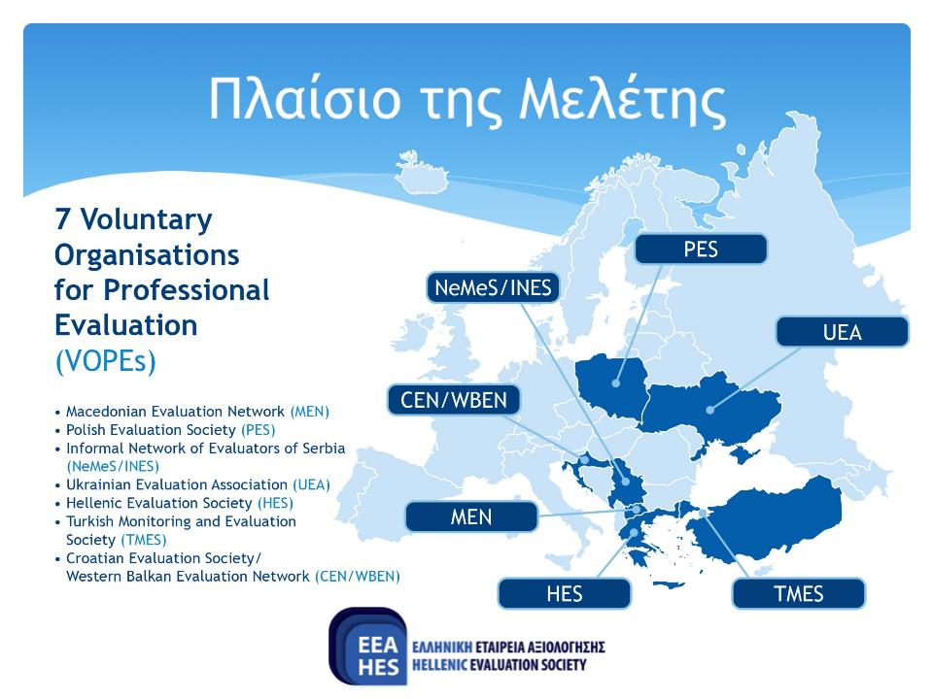

Slide 4

Μεθοδολογική Προσέγγιση
Προσδιορισμός των
εμπλεκόμενων φορέων
στην ενσωμάτωση των αρχών
της δημοκρατίας, του σεβασμού
των ανθρωπίνων δικαιωμάτων
και της καλής διακυβέρνησης
στη δημόσια πολιτική

Slide 5

Μεθοδολογική Προσέγγιση
Αποσαφήνιση του ρόλου των φορέων στην αξιολόγηση της ενσωμάτωσης των αρχών της δημοκρατίας, του σεβασμού των ανθρωπίνων δικαιωμάτων και της καλής διακυβέρνησης (ΔΣΚ) στη δημόσια πολιτική
Καταγραφή της τρέχουσας κατάστασης αναφορικά με την αξιολόγηση της ενσωμάτωσης των αρχών ΔΣΚ στη δημόσια πολιτική
Εξαγωγή συμπερασμάτων
Υποβολή προτάσεων βελτίωσης

Slide 6

Μεθοδολογική Προσέγγιση
Τρέχουσες πρακτικές αξιολόγησης
Δυνατότητες βελτίωσης πλαισίου & εφαρμογής αξιολόγησης
Δυνατότητες και περιορισμοί
ενσωμάτωσης των αρχών ΔΣΚ μέσω
αξιολογήσεων
Προκλήσεις αξιολόγησης
Επίπτωση της αξιολόγησης στην
εφαρμογή των αρχών ΔΣΚ

Slide 7

Μεθοδολογική Προσέγγιση
Συναίνεση: ως προς τον ορισμό και
το περιεχόμενο των αρχών της
δημοκρατίας,του σεβασμού των
δικαιωμάτων και της καλής
διακυβέρνησης (ΔΣΚ)
Ένταξη: Ενσωμάτωση, διακρίσεις, αποκλεισμός πληθυσμιακών ομάδων από το πολιτικό, κοινωνικό και οικονομικό γίγνεσθαι
Πολιτικός/εκλογικός ανταγωνισμός και λογοδοσία
Κράτος Δικαίου & Ανθρώπινα Δικαιώματα
Κρατική αποτελεσματικότητα & ανταπόκριση δημοσίων υπηρεσιών στις ανάγκες των πολιτών

Slide 8
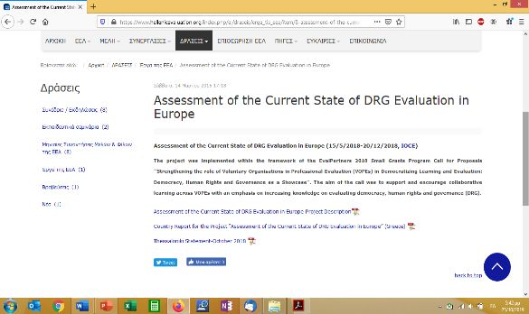
Σύνταξη Έκθεσης

Slide 9


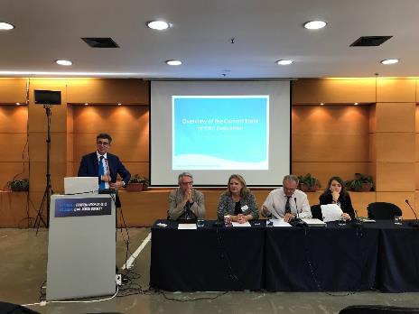
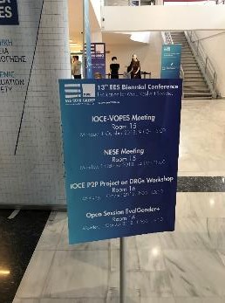
Παρουσίαση Εκθέσεων & Συμπερασμάτων

Slide 10
Παρουσίαση κοινών συμπερασμάτων & συστάσεων
Διάσταση | Πρακτικές | Προκλήσεις | Περιορισμοί | Συστάσεις
Συναίνεση | ⬇ | Προσφυγική κρίση Αξιολόγηση συνεπειών ρυθμίσεων (RIA) Ανοιχτή διακυβέρνηση Ρόλος της κοινωνίας των πολιτών Ένταξη στην ΕΕ | Απουσία κυριότητας για τον σχεδιασμό και συντονισμό της αξιολόγησης δημόσιων πολιτικών Αντιμετώπιση της αξιολόγησης ως κανονιστικής υποχρέωσης Περιορισμένη αξιοποίηση των αποτελεσμάτων / συστάσεων αξιολόγησης στον σχεδιασμό δημόσιων πολιτικών Απουσία καθορισμένου πλαισίου για την αξιολόγηση της αποτελεσματικότητας των ΜΚΟ και των επιπτώσεων των δραστηριοτήτων τους | Δημιουργία ενιαίου κανονιστικού πλαισίου για την ενσωμάτωση της αξιολόγησης στη δημόσια πολιτική (συμπεριλαμβανομένων και των αρχών ΔΣΚ) και ουσιαστική εφαρμογή των σχετικών διατάξεων Εμπλοκή της πολιτικής ηγεσίας στη θεσμική κατοχύρωση της αξιολόγησης και στη διαμόρφωση εργαλείων για την αξιολόγηση δημόσιων πολιτικών Εκπαίδευση αξιολογητών Δικτύωση αξιολογητών Δημοσιοποίηση/διάχυση των αποτελεσμάτων των αξιολογήσεων στα ενδιαφερόμενα μέρη και στο ευρύ κοινό Ευαισθητοποίηση των ΜΜΕ Ενημέρωση σχετικά με τις διεθνείς εξελίξεις και τάσεις στον τομέα της αξιολόγησης (π.χ EvalΑgenda 2020) και βέλτιστες πρακτικές από άλλες χώρες
Ενσωμάτωση | ⬆
Πολιτικός /εκλογικός ανταγωνισμός και λογοδοσία | ➔
Κράτος Δικαίου & Ανθρώπινα Δικαιώματα | ⬇
Κρατική αποτελεσματικότητα & ανταπόκριση των δημοσίων υπηρεσιών στις ανάγκες των πολιτών | ⬇

Slide 11

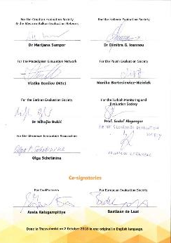
Δήλωση της Θεσσαλονίκης

Slide 12
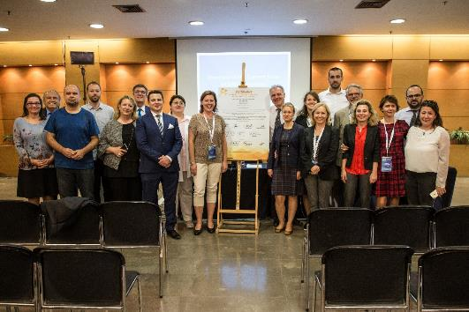

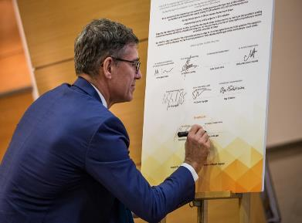
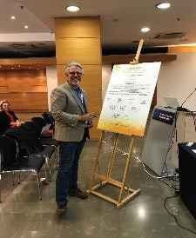

Slide 13
Μελέτη ενσωμάτωσης των αρχών ΔΣΚ στη δημόσια πολιτική στην Ευρώπη
Ευχαριστούμε για τη συμμετοχή σας!
www.hellenicevaluation.org

